Slide 1

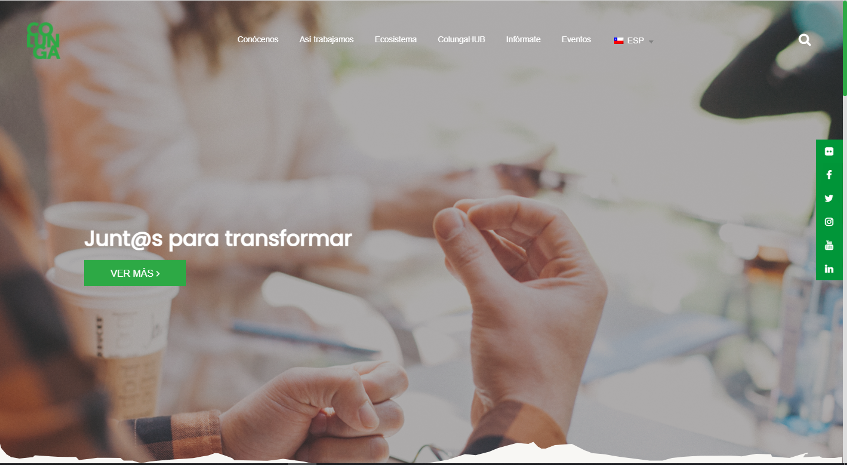

THE PRODUCT VISION BOARD - COLUNGA
01
02
Integrantes:
PO: María Ponte
SM: Danitza Moran
DT: -Sebastián G. P
-Sebastian S. Z -Raúl Espinoza
-Valentina Gonzalez
-Isidora Gomez
03
04

Slide 2
Vision Statement
02
03
Plataforma Web que permite la organización, interconectarse a través de videollamadas con las diversas organizaciones que poseen alguna membresía, a la vez los usuarios con membresías pueden solicitar sus propias reuniones virtuales, tanto públicas como privadas y acceder a diversos recursos de la plataforma.
04
05
Notes:
De fácil acceso
Colaborativa
Organizativa
Multifuncional .
-Establece su objetivo general, la razón principal para crear el producto, el cambio positivo que desea lograr.
-Se espera sea grande e inspiradora, se recomienda usar una breve declaración o lema.

Slide 3

Target Group
03
Organizaciones que quieran participar de diversas actividades de parte de COLUNGA y de las mismas organizaciones.
04
05
Colaboradores que sean parte de las organizaciones con membresía.
06
Notes:
-Describe el mercado o segmento de mercado que desea abordar. Debe indicar a quién beneficia el producto, quiénes son los usuarios y sus clientes. Elija el grupo objetivo homogéneo y claro.

Slide 4

Needs
Personas con membresía dentro de la organización necesitan crear grupos para videollamadas
Empresas necesitan crear reuniones con sus clientes y grabar la reunión
Falta de acceso a noticias y recursos de la plataforma
04
05
06
01
La organización requiere agendar reuniones virtuales
Falta de reuniones virtuales entre empresas
Notes:
-Describen la propuesta de valor del producto; el problema principal que aborda el producto o el beneficio principal que ofrece. Debe dejar en claro por que las personas querrán usar o pagar su producto. Se debe indicar que ganan los usuarios y clientes. PRIORIZAR necesidades.

Slide 5

Product
05
Acceso a salas con reuniones o canales de distintas temáticas
Ser de fácil acceso,
06
Gestionar calendario de actividades y chat.
01
02
Notes:
De fácil acceso
Colaborativa
Organizativa
Multifuncional .
-Resume las tres o cinco características de su producto que lo hacen destacar y que son fundamentales para su éxito, debe abordar las necesidades identificadas. NO enumerar muchas características, Max 5.
Salas con reuniones o canales de distintas temáticas y fácil acceso, foro con actividades, membresías, calendario de actividades y chat.
no borrar
De fácil acceso
Colaborativa
Organizativa
Multifuncional

Slide 6

Value
Atraer organizaciones regionales.
Juntar a todos los miembros que están pagando una cuota en un mismo sitio.
06
01
02
Crear una comunidad virtual.
03
Notes:
-Indica el por qué vale la pena que la empresa invierta en el producto. Establece los beneficios comerciales deseados, por ejemplo: aumentar los ingresos,ingresar a un nuevo mercado,reducir costos, desarrollar conocimientos valiosos, etc.

Slide 7
¡Gracias!

